Slide 1

Chương 1
Mạng và Các Dịch vụ Viễn thông
1.1 Cấu trúc Mạng và Các dịch vụ
1.2 Cấu trúc phân lớp và các giao thức
1.3 Mạng Điện báo & Chuyển mạch Tin
1.4 Mạng Điện thoại & Chuyển mạch Kênh
1.5 Mạng Máy tính và Chuyển mạch Gói

Slide 2
Chương 1
Mạng và Các Dịch vụ Viễn thông
1.1 Cấu trúc Mạng và Các dịch vụ

Slide 3


Dịch vụ Truyền thông và Ứng dụng
Dịch vụ truyền thông (communication service) cho phép trao đổi thông tin giữa các người dùng tại các vị trí khác nhau.
Các dịch vụ và ứng dụng truyền thông có thể ở khắp nơi.
E-mail
E-mail
server
Exchange of text messages via servers

Slide 4

Dịch vụ Truyền thông và Ứng dụng
Dịch vụ truyền thông (communication service) cho phép trao đổi thông tin giữa các người dùng tại các vị trí khác nhau.
Các dịch vụ và ứng dụng truyền thông có thể ở khắp nơi.
Web Browsing
Web server
Retrieval of information from web servers

Slide 5
Dịch vụ Truyền thông và Ứng dụng
Dịch vụ truyền thông (communication service) cho phép trao đổi thông tin giữa các người dùng tại các vị trí khác nhau.
Các dịch vụ và ứng dụng truyền thông có thể ở khắp nơi.
Instant Messaging
Direct exchange of text messages

Slide 6

Dịch vụ Truyền thông và Ứng dụng
Dịch vụ truyền thông (communication service) cho phép trao đổi thông tin giữa các người dùng tại các vị trí khác nhau.
Các dịch vụ và ứng dụng truyền thông có thể ở khắp nơi.
Telephone
Real-time bidirectional voice exchange
<number>/40

Slide 7

Dịch vụ Truyền thông và Ứng dụng
Dịch vụ truyền thông (communication service) cho phép trao đổi thông tin giữa các người dùng tại các vị trí khác nhau.
Các dịch vụ và ứng dụng truyền thông có thể ở khắp nơi.
Cell phone
Real-time voice exchange with mobile users

Slide 8

Dịch vụ Truyền thông và Ứng dụng
Dịch vụ truyền thông (communication service) cho phép trao đổi thông tin giữa các người dùng tại các vị trí khác nhau.
Các dịch vụ và ứng dụng truyền thông có thể ở khắp nơi.
Short Message Service
Fast delivery of short text messages

Slide 9
Nhiều ví dụ khác!
Các ứng dụng Peer-to-peer
  Napster, Gnutella, Kazaa file exchange
  E-Donkey
Audio & video streaming
Network games
On-line purchasing
Text messaging in PDAs, cell phones (SMS)
Voice-over-Internet

Slide 10
Dịch vụ & Ứng dụng
Dịch vụ: Khả năng truyền tải các thông tin cơ bản
  Truyền tải Internet của các khối thông tin riêng biệt
  Truyền tải tin cậy qua Internet của các dòng byte
  Truyền tải real-time tín hiệu thoại
Các ứng dụng xây dựng trên các dịch vụ truyền thông
  E-mail & web xây dựng trên các dịch vụ dòng tin cậy (reliable stream service)
  Fax và modems xây dựng trên các dịch vụ thoại cơ bản
Các ứng dụng mới xây dựng trên nhiều mạng khác nhau
  SMS xây dựng trên dịch vụ dòng tin cậy của Internet và trao đổi bản tin text của điện thoại cellular

Slide 11
Mạng Truyền thông là gì?
Communication
Network
Tập hợp của các thiết bị (hardware & software) và phương tiện cung cấp dịch vụ truyền thông cơ bản
Trong suốt với người dùng; Thường biểu diễn bởi hình đám mây
Thiết bị (Equipment)
  Routers, servers, switches, multiplexers, hubs, modems, …
Phương tiện (Facilities)
  Copper wires, coaxial cables, optical fiber, cột điện,...
Mạng truyền thông được thiết kế và hoạt động như thế nào?

Slide 12
Kiến trúc Mạng Truyền thông
Kiến trúc Mạng: bản kế hoạch xác định cách thức mạng được xây dựng và hoạt động
Kiến trúc mạng được định hướng bởi các dịch vụ mạng
Quá trình truyền thông tổng thể rất phức tạp
Kiến trúc mạng chia toàn bộ quá trình truyền thông tổng thể thành các vùng chức năng riêng biệt gọi là các lớp
→ Xét sự phát triển của 3 cấu trúc mạng: telegraph, telephone, and computer networks

Slide 13
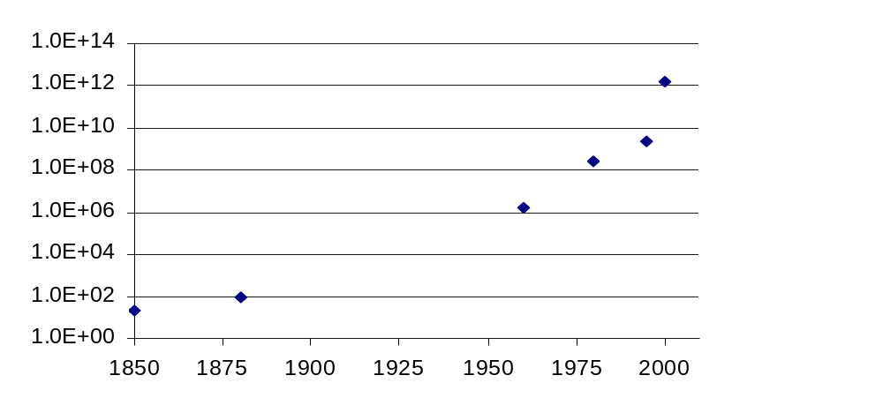
Sự phát triển của Kiến trúc Mạng
?
Information transfer
per second
Telegraph
networks
Telephone
networks
Internet, Optical
& Wireless
networks
Next Generation Internet

Slide 14
Sự phát triển của Kiến trúc Mạng
Mạng Điện báo
  Message switching & digital transmission
Mạng Điện thoại
  Circuit Switching
  Analog transmission → digital transmission
  Mobile communications
Internet
  Packet switching & computer applications
Next-Generation Internet
  Mạng chuyển mạch gói đa dịch vụ

Slide 15
Thế nào là chuyển mạch kênh (Circuit Switch), chuyển mạch bản tin (Message Switch), chuyển mạch gói (Packet Switch), chuyển mạch gói đa phương tiện (Multimedia Packet Switch); So sánh đặc điểm các phương pháp trên
Thế nào là truyền dẫn tương tự (Analog) và truyền dẫn số (Digital); so sánh ưu nhược điểm của hai phương thức trên.
<number>/40

